Slide 1



Algorithms 1
Что такое алгоритмы?
Notes:
Подготовка к занятию, сбор студентов.

Slide 2


Камянецкий Сергей
ksergey.ru
Знакомство с программированием 2007/08 гг
C# c 2011 гг
2014/16 Microsoft Rus
2016/ .. freelance
2016/18 гг боты
2018/20 гг Swift
2020/2022 Python Data Science
с 2010 стараюсь делиться знаниями

Slide 3



ВАЖНО:
Камера должна быть включена на протяжении всего занятия.
Если у Вас возник вопрос в процессе занятия, пожалуйста, поднимите руку и дождитесь, пока преподаватель закончит мысль и спросит Вас, также можно задать вопрос в чате или когда преподаватель скажет, что начался блок вопросов.
Организационные вопросы по обучению решаются с кураторами, а не на тематических занятиях.
Вести себя уважительно и этично по отношению к остальным участникам занятия.
Во время занятия будут интерактивные задания, будьте готовы включить камеру или демонстрацию экрана по просьбе преподавателя.
Notes:
Организационный момент, напоминаем студентам правила поведения на занятии, для комфортного обучения

Slide 4
ПЛАН ЗАНЯТИЯ
Повторение изученного
Вопросы по повторению
Основной блок
Вопросы по основному блоку
Задание для закрепления
Практическая работа
Оставшиеся вопросы
Notes:
Рассказываем студентам о том, как будет построено сегодняшнее занятие.

Slide 5
АЛГОРИТМЫ, ЗАЧЕМ?
Знание алгоритмов позволяет:
Быть квалифицированным специалистом в своей профессии
Иметь карьерный рост
Уважение коллег
Эффективно решать поставленные задачи
Notes:
Мы живем в мире данных, которые передаются повсеместно. Повышение эффективности обработки, одна галочка для изучения алгоритмов:
максимально быстрые алгоритмы для обработки данных и эффективные структуры для их организации, избавляют от необходимости изобретать велосипед при решении типовых задач, позволяют прогнозировать производительность ПО и повышать эффективность.
*Развитие аналитических способностей и алгоритмического мышления, вторая галочка для изучения алгоритмов:
Изучение и реализация алгоритмов улучшают навыки программирования, не зависимо от выбранного направления - разносить сложные задачи на логически связанные шаги, необходимые для их эффективного решения, пригодится везде – от планирования отпуска до разработки интерпрайз стратегии. Найти правильную последовательность, выделить важнуе шаги - основа успеха всей архитектуры проекта.
*Ваша теренировка, еще одна галочка:
Знание алгоритмов необходимо для решения тренировочных задач. Какие задачи помогут решить вам типовые алгоритмические паттерны: скользящее окно, жадные алгоритмы, разделяй и властвуй? Какую задачу элементарно решает алгоритм Кнута-Морриса-Пратта, или как найти самый быстрых путь из т. А в т. Б? Не изучив основы, вы не справитесь с этими элементарными вопросами. А гдеже будут эти вопросы, спросите вы?
*Успешное прохождение собеседований, жирная галочка:
Чем сложнее задачи, которые предстоит решать разработчикам компании, тем выше вероятность, что значительная часть вопросов будет посвящена алгоритмам и структурам данных. Работодатели отдают предпочтение кандидатам, которые способны найти самое эффективное и эргономичное решение проблемы.
*Уже все давно написали за вас, еще одна галочка: за 80 лет написали много - нет смысла, начинать с чистого листа, можете продолжить. А сейчас, просто задайте себе вопрос - Знаю ли я как работает сортировка в Java или JS? Если да, то стоит начать искать работу, если нет, то это причина, почему стоит пройти курс Алгоритмы и Структуры.
Без галочек:
Зачем мне алгоритмы и структцры, чтобы писать простенькие сайты и скрипты?
Чтобы быть квалифицированным! специалистом и эффективно использовать доступные инструменты, включая язык, на котором вы пишите.
Алгоритмы и анализ данных, дают представления о том, как эффективно организовать эти данные, как писать код с максимальной производительностью, где в системе возможно узкое место (бутылочное горлышко) и как решить эту проблему. Вы изучаете готовые паттерны, не изобретаете колесо, вам не надо бежать в гугл, каждый раз, когда необходимо применить эффективное решение.
Эти знания алгоритмов вы будете применять каждый день и не задумываться над этим. Любая задача: простой сайт с выборкой данных из БД, или скрипт на сервере. Вы будете использовать какие-то структуры данных. Но какие? Есть ответ? Главная страница, вашего простенького сайта грузится 10 секунд - проанализируйте почему? Ого - тут используется тройной цикл! Есть ответ, как оптимизировать?
Итак:
1) Быть квалифицированным специалистом в своей профессии.
2) Иметь карьерный рост.
3) Уважение коллег.
4) Эффективно решать поставленные задачи.

Slide 6
АЛГОРИТМЫ, ЗАЧЕМ?
Примеры:
Протоколы маршрутизации в коммуникационных сетях используют классические алгоритмы поиска кратчайшего пути.
Шифрование с открытым ключом опирается на эффективные теоретико-числовые алгоритмы.
Компьютерная графика задействует вычислительные примитивы, которые предоставляют геометрические алгоритмы.
Индексация в базах данных опирается на структуры данных сбалансированных деревьев поиска.
Алгоритмы применяют для парсинга данных, фильтрации дубликатов, отрисовки динамических списков, хранения и вывода оповещений для пользователя.
Notes:
Знание алгоритмов и тесно связанной с ними организации структуры данных необходимо для серьезной работы в любой отрасли информационных технологий.

Slide 7


1
ПОВТОРЕНИЕ ИЗУЧЕННОГО
Notes:
Здесь зависит от вашей группы, если она знаю массивы, то повторить, если не знают, то поверхностно объяснить

Slide 8
Вспомним:
Массивы
Одномерный массив
Максимальный и минимальный индекс в массиве
Номера (индексы) элементов массива
0 | 1 | 2 | 3 | 4 | 5 | 6 | 7
5 | 8 | 10 | 12 | -9 | 10 | 11 | -3
Arr
Название массива
Элементы массива
Notes:
Определение - все определения свести к обобщающим
Массив — это группа переменных одинакового типа, на которые ссылается общее имя.
Массивы хранятся как последовательные ячейки памяти.
Переменные в массиве упорядочены, и каждая имеет индекс, начинающийся с в Java и JS индексы начинаются с 0, т.е. Первый элемент лежит в ячейке с индексом 0, втором с индексом 1.
Размер массива должен быть указан как целое значение.
Создание, инициализация и доступ к массиву
Объявление массива состоит из двух компонентов: типа и имени.
Синтаксис: Java
<type>[] <name> = new <type>[<size>]
int[] intArray; //declaring array
intArray = new int[20]; // allocating memory to array
OR
int[] intArray = new int[20];
Синтаксис: JavaScript
// Initializing while declaring
// Creates an array having elements 10, 20, 30, 40, 50
var house = new Array(10, 20, 30, 40, 50);
// Creates an array of 5 undefined elements
var house1 = new Array(5);
// Creates an array with element 1BHK
var home = new Array("1BHK");
console.log(house)
console.log(house1)
console.log(home)

Slide 9
Экспресс-опрос
Вопрос 1.
Как в памяти хранятся массивы?
Вопрос 2.
Какого типа данные, могут храниться в массивах ?
Notes:
Вам нужно задать вопросы из списка разным студентам, называя имя/фамилию и прося включить микрофон для ответа.

Slide 10
Вспомним:
Алгоритм: Сортировка пузырьком (Bubble sorting)
Описание: последовательно сравнивать значения соседних элементов и менять местами элементы, если предыдущий больше последующего.
Таким образом элементы с большим значением оказываются в конце списка, а с меньшим в начале.
Notes:
Рассказать, вспомнить, показать, нарисовать алгоритмы - не обязательно показывать в коде, важно вспомнить определения

Slide 11
Экспресс-опрос
Вопрос 1.
Если искомый элемент всегда лежит в конце списка, будет ли эффективным алгоритм линейного поиска, для нахождения элемента?
Объясните почему “да” или “нет”.
Вопрос 2.
Как вы думаете из сортировки “пузырьком” можно ли сделать сортировку “камнем”?
Notes:
Вам нужно задать вопросы из списка разным студентам, называя имя/фамилию и прося включить микрофон для ответа.

Slide 12
2
ВОПРОСЫ ПО ПОВТОРЕНИЮ
Notes:
Отвечаем на вопросы студентов ТОЛЬКО по тому материалу, который только что повторили. Предлагаем студентам задать вопросы, которые остались непонятными после занятий, самостоятельной работы и повторения на текущем занятии.

Slide 13
Введение
Что такое алгоритмы
Характеристики алгоритмов
Свойства алгоритмов
Типы алгоритмов
Как создавать алгоритмы
Способы описания алгоритмов
Элементы блок-схем
Синтаксис псевдо-кода
Эффективность алгоритма
Преимущества и недостатки алгоритмов
Примеры
Notes:
Рассказываем студентам, что будем разбирать сегодня в основном блоке занятия и почему это важно знать

Slide 14
3
ОСНОВНОЙ БЛОК

Slide 15
Что такое алгоритмы
Алгоритм означает набор правил, которым необходимо следовать при вычислениях или других операциях по решению задач.
Алгоритм относится к последовательности конечных шагов для решения конкретной проблемы.
Алгоритмы могут быть простыми и сложными в зависимости от того, чего вы хотите достичь.
Алгоритмизация – процесс разработки алгоритма для решения какой-либо задачи

Slide 16
Характеристики алгоритмов
Ясный и не двусмыслен ный | Четко определенные входные данные | Четко определенные результаты | Конечный | Выполнимый | Независимый от языка
Каждый шаг алгоритма должен быть ясен во всех аспектах и ​​должен вести только к одному смыслу. | Если алгоритм говорит принимать входные данные, это должны быть четко определенные входные данные. | Алгоритм должен четко определять, какой результат будет получен, и он также должен быть четко определен. | Алгоритм должен быть конечным, т.е. он должен завершаться через конечное время. | Алгоритм должен быть простым, универсальным и практичным, чтобы его можно было выполнить с доступными ресурсами. | Алгоритм должен быть независимым от языка, т. е. это должны быть простые инструкции, которые могут быть реализованы на любом языке, и при этом вывод будет таким же, как и ожидалось.

Slide 17
Свойства алгоритмов
Алгоритм должен завершиться через конечное время.
Алгоритм должен принимать ноль или более входных данных.
Алгоритм должен давать один и тот же результат для одного и того же входного случая.
Каждый шаг в алгоритме должен быть эффективным.

Slide 18
Экспресс-опрос
Вопрос 1.
Как вы поняли, что такое алгоритм?
Вопрос 2.
Какие характеристики алгоритмов вы запомнили?
Вопрос 3.
Может ли результат одного и того же входного случая быть разным?
Notes:
Вам нужно задать вопросы из списка разным студентам, называя имя/фамилию и прося включить микрофон для ответа.

Slide 19
Типы алгоритмов
Алгоритм грубой силы.
Рекурсивный алгоритм.
Алгоритм поиска с возвратом.
Алгоритм поиска.
Алгоритм сортировки.
Алгоритм хеширования.
Алгоритм «разделяй и властвуй».
Жадный алгоритм.
Алгоритм динамического программирования.
Рандомизированный алгоритм.

Slide 20
Как создавать алгоритмы
Проблема, которая должна быть решена с помощью этого алгоритма, т.е. четкое определение проблемы.
При решении проблемы необходимо учитывать все ограничения.
Входные данные, которые необходимо принять для решения этой проблемы.
Ожидаемый результат после решения проблемы.
Решение этой проблемы находится в рамках заданных ограничений.

Slide 21
Способы описания алгоритмов
Существует три основных способа описания алгоритма:
Текстовый
Графический
Псевдокод
Расписать шаги алгоритма последовательно в тексте
Изобразить графически в виде блок-схем
Специальный символьный язык
Notes:
Текстовое описание - представляет собой описание структуры алгоритма на естественном языке.
Например, к приборам бытовой техники, как правило, прилагается инструкция по эксплуатации, т.е. описание алгоритма, в соответствии с которым данный прибор должен использоваться.
Графическое описание алгоритма в виде блок-схемы – это описание структуры алгоритма с помощью геометрических фигур с линиями связи.
Блок схема алгоритма – это графическое представление метода решения задачи, в котором используются специальные символы для отображения операций.
---
Псевдокод – описание структуры алгоритма на естественном, но частично формализованном языке. В псевдокоде используются некоторые формальные конструкции и общепринятая математическая символика. Строгих синтаксических правил для записи псевдокода не предусмотрено.

Slide 22
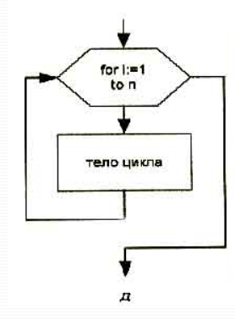
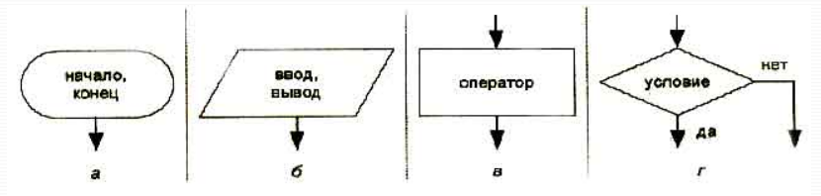
Основные элементы блок-схем
а — начало (конец) алгоритма
б — блок ввода/вывода
в — операционный блок
г — логический (условный) блок
д — цикл с параметром (для параметра цикла указывается его начальное и конечное значение, шаг равен единице)

Slide 23
Синтаксис псевдокода
Псевдокод = алгоритмический язык
START / END - начало / конец алгоритма
WRITE / READ - ввод / вывод данных
IF THEN ELSE - выбор
FOR / WHILE / REPEAT - итерация(Циклы)
Notes:
Псевдокод это сочетание человеческого языка и языка программирования:
псевдокод использует синтаксис компьютерного кода, но его основная задача — быть читаемым и понятным

Slide 24
Экспресс-опрос
Вопрос 1.
За что отвечает этот элемент блок-схемы?
Вопрос 2.
Для чего используется данный элемент блок-схемы?
Вопрос 3.
Когда необходимо использовать следующий элемент блок-схемы?
Notes:
Вам нужно задать вопросы из списка разным студентам, называя имя/фамилию и прося включить микрофон для ответа.

Slide 25
Эффективность алгоритма
Чтобы стандартный алгоритм был хорошим, он должен быть эффективным. Следовательно, эффективность алгоритма должна проверяться и поддерживаться.
Фактор времени : время измеряется путем подсчета количества ключевых операций.
Фактор пространства : пространство измеряется путем подсчета максимального объема памяти, требуемого алгоритмом.
Notes:
Рассказываем теоретические факты

Slide 26
Преимущества алгоритмов
Алгоритм легко понять.
Алгоритм — это пошаговое представление решения данной задачи.
В алгоритме проблема разбивается на более мелкие части или шаги, поэтому программисту легче преобразовать ее в настоящую программу.
Notes:
Рассказываем теоретические факты

Slide 27
Недостатки алгоритмов
Написание алгоритма занимает много времени.
Понимание сложной логики с помощью алгоритмов может быть очень трудным.
Операторы ветвления и цикла трудно показать в алгоритме.
Notes:
Рассказываем теоретические факты

Slide 28
ПРИМЕРЫ

Slide 29
Текстовый, словесный алгоритм
Алгоритм сравнения переменных:
Ввести z, x
Если z>x, то выводим z
Если x>z, то выводим x
Алгоритм выполнения домашнего задания:
Узнать домашнее задание
Выполнить домашнее задание
Если домашнее задание выполнено, то отдыхай
Если домашнее задание не выполнено, то выполняй домашнее задание
Notes:
Рассказываем теоретические факты.
Просим конкретного студента привести пример простого словесного алгоритма

Slide 30
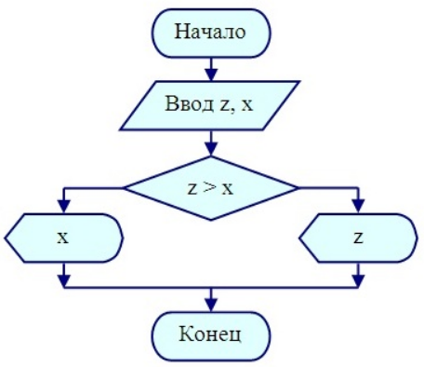
Графический алгоритм
Начало
Узнать ДЗ
ДА
НЕТ
ДЗ сделано?
Отдыхать
Делать ДЗ
Конец
Notes:
Рассказываем теоретические факты
Просим конкретного студента расшарить экран и привести пример простого графического алгоритма (можно нарисовать в пэинте, например)

Slide 31
Псевдокод, специальный язык
Алгоритм сравнения переменных:
START
Number input: Z, X
IF Z > X THEN output Z
ELSE output X
END
Алгоритм выполнения домашнего задания:
START
READ determine the task
WHILE (task is done)
doing task
END
Notes:
Рассказываем теоретические факты
Просим конкретного студента расшарить экран и привести пример простого алгоритма на алгоритмическом языке (написать код, можно в блокноте)

Slide 32
4
ВОПРОСЫ ПО ОСНОВНОМУ БЛОКУ

Slide 33
5
ЗАДАНИЕ ДЛЯ ЗАКРЕПЛЕНИЯ

Slide 34
ЗАДАНИЕ
Задание для закрепления:
Придумайте алгоритм не более, чем из 5 действий
Создайте его:
в текстовом виде
в виде блок-схемы, графический
на псевдокоде, специальном языке
Можно использовать любую удобную программу для реализации.
Notes:
Во время выполнения задания вызываем конкретных студентов, просим шарить экран, обсуждаем работу, направляем студентов Можно разбить на команды и дать поработать вместе.

Slide 35
6
ПРАКТИЧЕСКАЯ РАБОТА
Notes:
Завершаем теоретический блок закреплением материала. Предлагаем студентам выполнить практическую работу. Ответы можно собрать в чате или точечно спросить несколько человек

Slide 36
Практическое задание 1
Рассмотрим приведенный ниже алгоритм линейного поиска:
Шаг 1: НАЧАТЬ
Шаг 2: Получить массив в arr и число для поиска в x
Шаг 3: Начните с крайнего левого элемента arr[] и один за другим сравните x с каждым элементом arr[]
Шаг 4: Если x соответствует элементу Print True.
Шаг 5: Если x не совпадает ни с одним из элементов, выведите False.
Шаг 6: КОНЕЦ
Notes:
Преподаватель разбирает этот пример. Объяснение “на пальцах”, порисовать в зуме прямо на слайде, нарисовать массив, заполнить числами
Перейти к лайфкодингу

Slide 37



Реализация задания 1
Реализация на псевдокоде
START
READ array arr[], key k
FOR i = 0 to end array do
IF arr[i] = k THEN
return true
return false;
END
Notes:
Показываем реализацию на псевдокоде

Slide 38

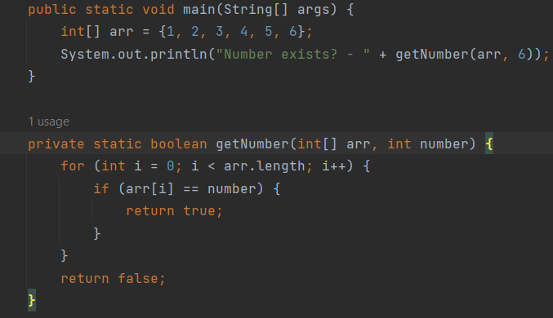
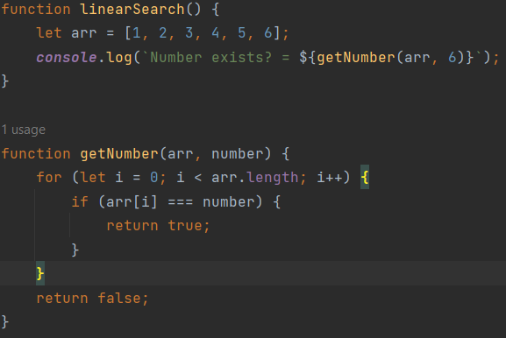
Реализация задания 1
Реализация на Java
Реализация на Java Script
Notes:
Преподаватель разбирает это задание на примере джавы и джава скрипта

Slide 39
7
ОСТАВШИЕСЯ ВОПРОСЫ
Notes:
Отвечаем на оставшиеся после консультации вопросы студентов по изученному материалу

Slide 40
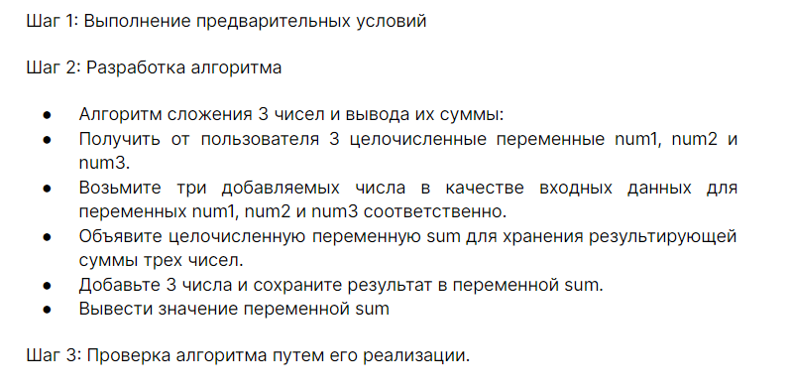
Домашнее задание
Выполнить тест для лучшего усвоения пройденного материала.
Вы получите ссылку на Google Forms, по ссылке найдете тест.
Написать псевдокод для алгоритма: сложить три числа и вывести сумму.
Реализовать алгоритм в коде.

Slide 41
Полезные ссылки
Грокаем Алгоритмы. Иллюстрированное пособие для программистов и любопытствущих - 2017.PDF at master · mduisenov/GrokkingAlgorithms · GitHub
Introduction to Algorithms - Wikipedia
Pseudocode - Wikipedia
Data structure - Wikipedia
Notes:
В заключении занятия предлагаем материал для самостоятельного изучения по желанию студентов.

Slide 42

ЗАКЛЮЧЕНИЕ
Notes:
В заключении занятия хвалим студентов за продуктивную неделю, можно немного проспойлерить темы следующей недели, чтобы подогреть интерес к будущим занятиям.

